Slide 1

COMPUTER ARCHITECTURE COURSE PROJECT
基于RISC-V的五级流水线CPU设计与实现
RV32IM指令集
43条指令
EGO1 FPGA验证
姓名：陆艺
学号：2023213122
队友：黄嘉慧
|
|

Slide 2
目录 Contents
01
项目背景与设计目标
06
流水线冲突分析
02
RISC-V指令集架构
07
冲突处理机制实现
03
CPU整体架构设计
08
性能优化与问题修复
04
五级流水线各阶段详解
09
测试验证与结果
05
数据通路设计
10
总结与展望
2 / 15

Slide 3
项目背景与设计目标
项目背景
设计目标与技术规格
为什么选择RISC-V？
RISC-V是一种开源的精简指令集架构(ISA)，具有模块化、可扩展的特点。相比x86和ARM，RISC-V指令格式规整，非常适合教学和研究。
技术指标
设计规格
指令集架构
RISC-V RV32IM
为什么采用流水线？
流水线技术通过将指令执行分解为多个阶段并行处理，显著提高CPU吞吐量。五级流水线是经典设计，平衡了性能和复杂度。
数据位宽
32位
流水线级数
5级（IF/ID/EX/MEM/WB）
支持指令数
43条（37基本 + 6乘除法）
课程设计要求
通用寄存器
32个 x 32位
1. 实现RV32I基本指令集
冲突处理
前递 + 阻塞 + 冲刷
2. 采用流水线架构提高性能
3. 处理各类流水线冲突
验证平台
EGO1 FPGA开发板
4. 在FPGA上验证功能正确性
3 / 15

Slide 4
RISC-V指令集架构
RISC-V 32位指令格式
R-type
I-type
S-type
funct7|rs2|rs1|f3|rd|op
imm[11:0]|rs1|f3|rd|op
imm|rs2|rs1|f3|imm|op
本设计支持的43条指令
指令编码特点
类型
数量
指令列表
R-type算术
10
ADD SUB SLL SLT SLTU XOR SRL SRA OR AND
RISC-V采用固定32位指令长度，opcode固定在低7位，便于快速译码。
I-type算术
9
ADDI SLTI SLTIU XORI ORI ANDI SLLI SRLI SRAI
设计优势
源寄存器rs1/rs2位置固定，可提前读取
Load指令
5
LB LH LW LBU LHU
目标寄存器rd位置固定，简化写回逻辑
Store指令
3
SB SH SW
立即数需要拼接重组，由立即数生成器完成
B-type分支
6
BEQ BNE BLT BGE BLTU BGEU
M扩展说明
U/J-type
4
LUI AUIPC JAL JALR
M扩展提供硬件乘除法支持，避免软件模拟，大幅提升运算性能
M扩展乘除
6
MUL MULH MULHSU MULHU DIV REM
4 / 15

Slide 5





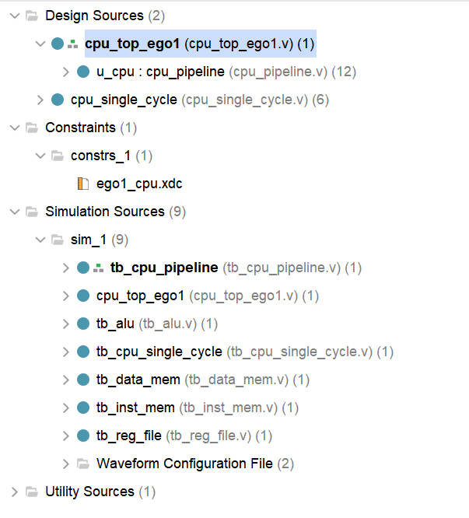
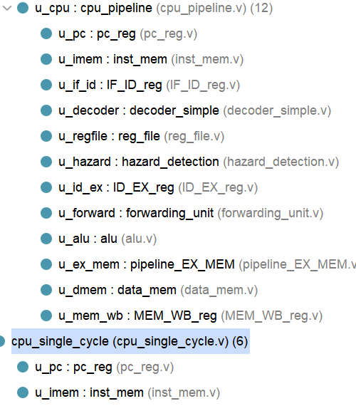
CPU整体架构设计
← 数据前递路径：EX/MEM → EX，MEM/WB → EX，WB → ID（内部前递）←
IF
ID
EX
MEM
WB
取指
→
IF/ID
→
译码
→
ID/EX
→
执行
→
EX/MEM
→
访存
→
MEM/WB
→
写回
Instruction Fetch
Instruction Decode
Execute
Memory Access
Write Back
IF 取指阶段
ID 译码阶段
EX 执行阶段
MEM 访存阶段
WB 写回阶段
PC寄存器保存当前指令地址
解析opcode生成控制信号
ALU执行算术逻辑运算
Load指令读数据存储器
选择ALU结果或内存数据
从指令存储器读取32位指令
从寄存器堆读取源操作数
计算分支目标地址
Store指令写数据存储器
写入目标寄存器rd
PC+4计算下一条指令地址
立即数符号扩展
前递单元选择正确数据
其他指令直接传递结果
x0寄存器始终为0
5 / 15

Slide 6
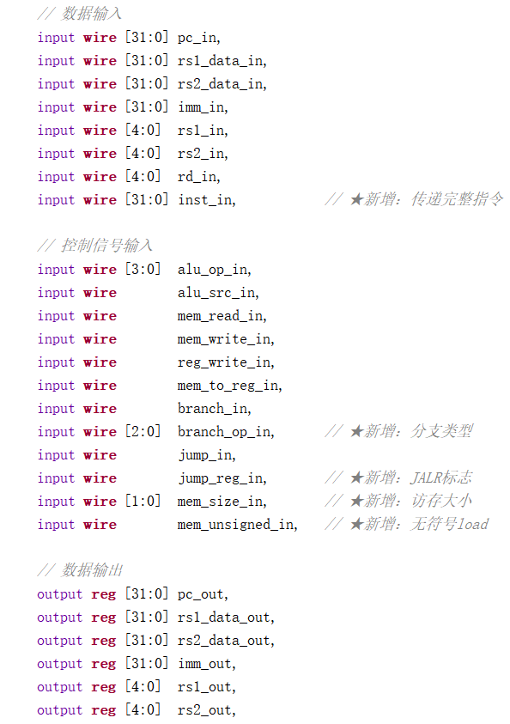
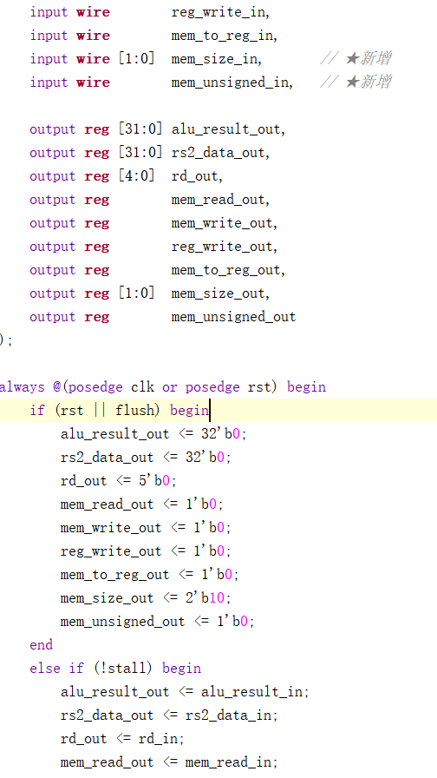
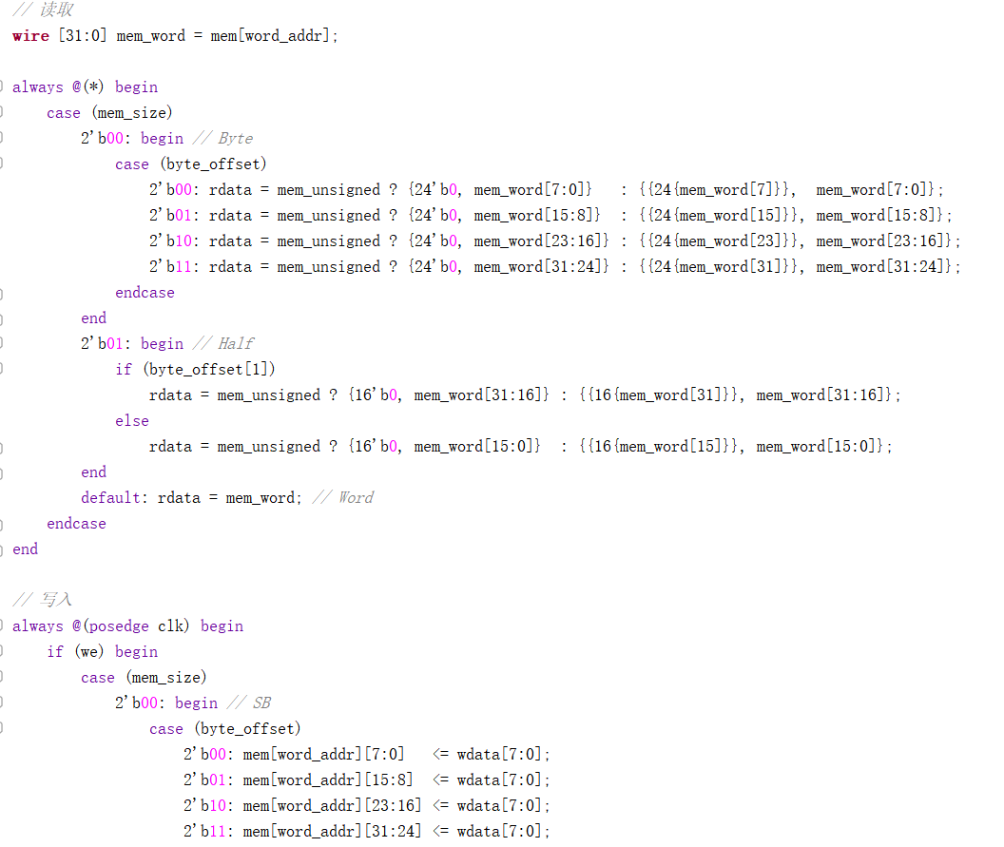
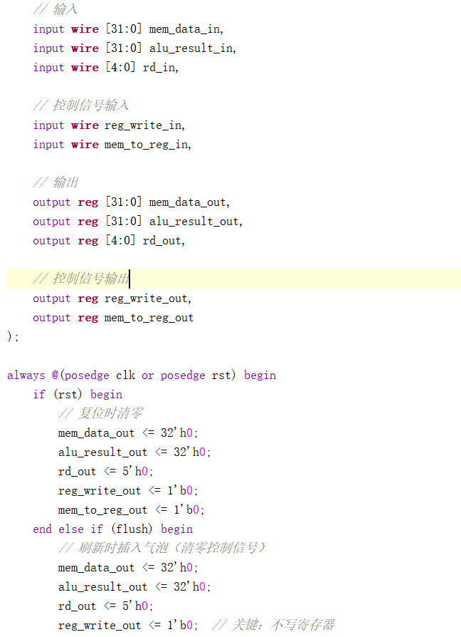
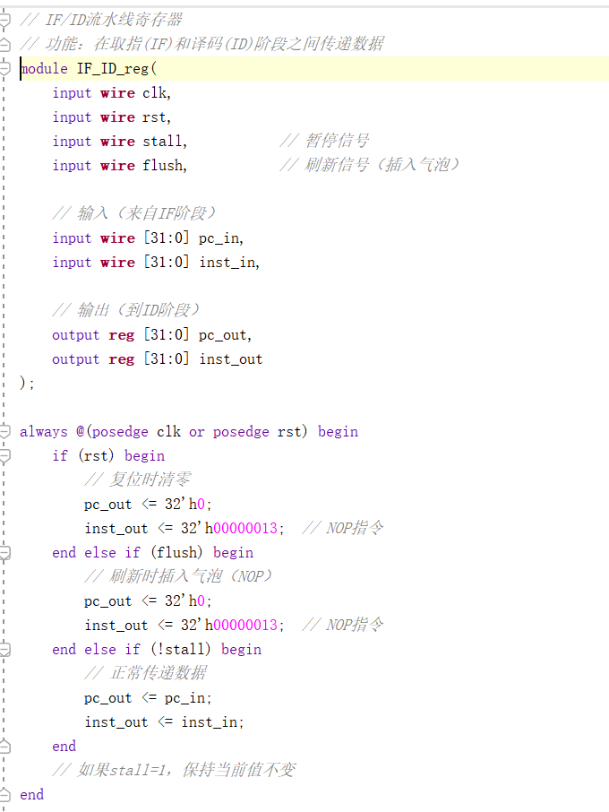
CPU整体架构设计
← 数据前递路径：EX/MEM → EX，MEM/WB → EX，WB → ID（内部前递）←
IF
ID
EX
MEM
WB
取指
→
IF/ID
→
译码
→
ID/EX
→
执行
→
EX/MEM
→
访存
→
MEM/WB
→
写回
Instruction Fetch
Instruction Decode
Execute
Memory Access
Write Back
IF 取指阶段
ID 译码阶段
EX 执行阶段
MEM 访存阶段
WB 写回阶段
PC寄存器保存当前指令地址
解析opcode生成控制信号
ALU执行算术逻辑运算
Load指令读数据存储器
选择ALU结果或内存数据
从指令存储器读取32位指令
从寄存器堆读取源操作数
计算分支目标地址
Store指令写数据存储器
写入目标寄存器rd
PC+4计算下一条指令地址
立即数符号扩展
前递单元选择正确数据
其他指令直接传递结果
x0寄存器始终为0
5 / 15

Slide 7
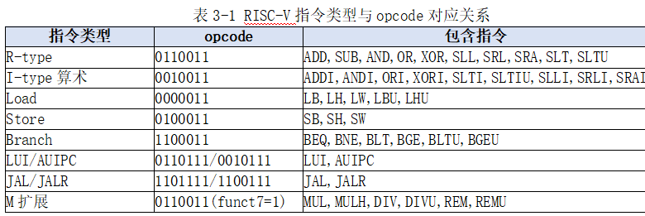
取指与译码阶段详解
IF 取指阶段 (Instruction Fetch)
ID 译码阶段 (Instruction Decode)
PC
→
IMEM
→
IF/ID
控制单元
寄存器堆
立即数生成
冲突检测
程序计数器
指令存储器
流水线寄存器
控制单元设计
PC选择逻辑
根据opcode和funct字段生成控制信号，包括：ALUOp（运算类型）、MemRead/Write（访存控制）、RegWrite（写回使能）、Branch/Jump（跳转控制）等。
PC的下一个值由多路选择器决定，根据不同情况选择：
PC+4：顺序执行下一条指令
寄存器堆
分支目标：分支成功时跳转
32个32位通用寄存器，支持2读1写。x0硬连线为0。读取操作在ID阶段完成，写入操作在WB阶段完成（时钟上升沿）。
跳转目标：JAL/JALR指令
保持不变：Load-Use阻塞时
指令存储器
立即数生成器
采用ROM实现，存储测试程序的机器码。地址为PC值，输出为32位指令。使用单周期读取，无需等待。
根据指令类型拼接立即数字段，并进行符号扩展到32位。不同指令格式的立即数位置不同，需要分别处理。
6 / 15

Slide 8
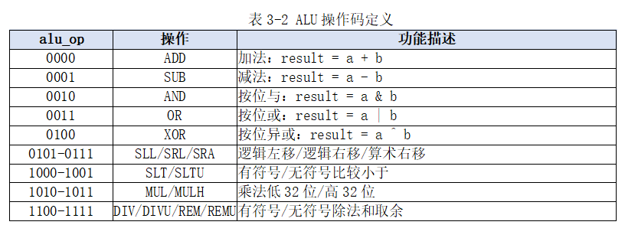
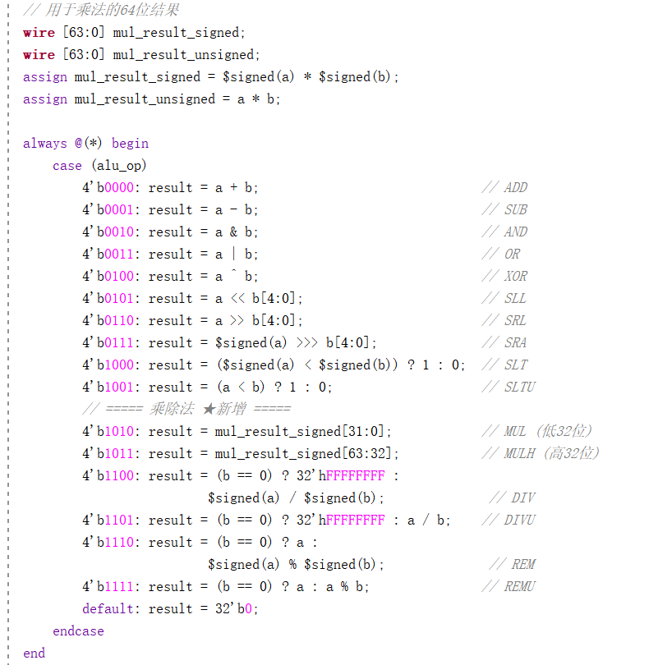
执行阶段详解
ALU 算术逻辑单元
分支判断与前递单元
ALU支持的运算操作
算术运算
ADD, SUB, 比较(SLT/SLTU)
分支条件判断
逻辑运算
AND, OR, XOR
在EX阶段完成分支条件的判断，根据分支类型比较两个操作数：
移位运算
SLL, SRL, SRA
BEQ：rs1 == rs2 时跳转
乘除运算
MUL, DIV, REM (M扩展)
BNE：rs1 != rs2 时跳转
ALU控制信号生成
BLT/BLTU：rs1 小于 rs2 时跳转
BGE/BGEU：rs1 大于等于 rs2 时跳转
ALU控制单元根据ALUOp（2位）和funct字段生成4位ALU控制信号，选择具体的运算操作。采用两级译码结构，先由主控单元生成ALUOp，再由ALU控制单元生成最终控制码。
操作数选择
ALU第一操作数可选择rs1数据或PC（用于AUIPC）；第二操作数可选择rs2数据或立即数（用于I-type指令）。通过多路选择器实现灵活选择。
前递单元工作原理
前递单元检测数据依赖，从后续流水线阶段获取最新数据，避免流水线阻塞。
前递选择优先级
1. EX/MEM阶段结果（1周期前）
2. MEM/WB阶段结果（2周期前）
3. 寄存器堆原始值（无依赖）
前递条件：后续指令写目标寄存器非x0，且与当前指令源寄存器匹配时触发前递。
7 / 15

Slide 9
访存与写回阶段详解
WB 写回阶段 (Write Back)
MEM 访存阶段 (Memory Access)
写回数据选择
根据指令类型选择写回寄存器堆的数据源：
数据存储器设计
数据存储器采用RAM实现，支持字节(8位)、半字(16位)、字(32位)三种访问粒度。地址由EX阶段ALU计算得到。
ALU结果：算术逻辑运算指令
内存数据：Load指令
PC+4：JAL/JALR指令（保存返回地址）
Load指令处理
立即数：LUI指令
LW：读取32位字，直接输出
LH/LHU：读取16位半字，符号/零扩展
LB/LBU：读取8位字节，符号/零扩展
寄存器写入控制
Store指令处理
RegWrite信号控制是否写入寄存器堆。Store和Branch指令不写寄存器，RegWrite为0。写入发生在时钟上升沿。
SW：写入32位字
SH：写入低16位到指定半字位置
关键设计点
SB：写入低8位到指定字节位置
x0寄存器始终为0，写入被忽略
写入地址rd随流水线传递到WB阶段
需要处理WB-ID同周期读写冲突（内部前递）
8 / 15

Slide 10
数据通路设计
完整数据通路框图
PC
→
IMEM
→
→
RegFile
→
→
ALU
→
→
DMEM
→
→
WB Mux
IF/ID
ID/EX
EX/MEM
MEM/WB
+4/分支/阻塞
Control
Forward
主要控制信号
流水线寄存器内容
信号名
功能描述
IF/ID寄存器
RegWrite
控制寄存器堆写入使能
PC值、32位指令
MemRead
数据存储器读使能（Load）
ID/EX寄存器
PC、rs1/rs2数据、立即数、rd地址、控制信号
MemWrite
数据存储器写使能（Store）
EX/MEM寄存器
ALUSrc
ALU第二操作数选择（rs2/imm）
ALU结果、rs2数据(Store)、rd地址、控制信号
ALUOp
ALU运算类型控制
MEM/WB寄存器
Branch/Jump
分支/跳转指令标识
ALU结果、内存数据、rd地址、RegWrite信号
9 / 15

Slide 11
流水线冲突分析
流水线冲突（Hazard）的三种类型
结构冲突 (Structural)
数据冲突 (Data)
控制冲突 (Control)
硬件资源不足，多条指令竞争同一资源。本设计采用哈佛结构（分离指令/数据存储器），避免了结构冲突。
后续指令依赖前面指令的结果，但结果尚未写回。分为RAW、WAR、WAW三种，RISC-V主要处理RAW。
分支/跳转指令的目标地址未确定时，已取的后续指令可能是错误的，需要处理。
数据冲突示例分析
控制冲突分析
RAW冲突（写后读）示例
分支指令的问题
ADD x1, x2, x3 // 写x1
BEQ x1, x2, target // IF阶段
SUB x4, x1, x5 // 读x1 ← 依赖上条
instr2 // 已取指（可能错误）
AND x6, x1, x7 // 读x1 ← 依赖上上条
instr3 // 已取指（可能错误）
当SUB在ID阶段读取x1时，ADD可能还在EX或MEM阶段，x1的新值尚未写回寄存器堆。如果不处理，SUB会读到x1的旧值，导致计算错误。
分支条件在EX阶段才能判断，此时IF已经取了2条后续指令。如果分支成功，这2条指令是错误的，需要冲刷。
解决方案
本设计的处理策略
1. 阻塞等待：暂停流水线直到数据就绪（效率低）
采用"预测不跳转"策略
2. 数据前递：从后续阶段直接获取数据（优先采用）
分支成功时冲刷IF/ID和ID/EX
3. 编译器调度：插入无关指令填充延迟槽（软件方法）
代价：2个周期的惩罚
10 / 15

Slide 12
冲突处理机制实现
数据前递 (Forwarding)
阻塞与冲刷机制
前递检测逻辑
Load-Use阻塞
前递单元比较当前EX阶段指令的源寄存器与后续阶段指令的目标寄存器，检测是否存在数据依赖。
Load指令的数据要到MEM阶段才能获得，如果紧接着的指令需要使用该数据，前递无法解决，必须阻塞一个周期。
阻塞检测条件：
EX冲突检测条件：
ID/EX.MemRead == 1 (EX阶段是Load)
EX/MEM.RegWrite == 1
ID/EX.rd == IF/ID.rs1 或 IF/ID.rs2
EX/MEM.rd != 0
EX/MEM.rd == ID/EX.rs1 或 ID/EX.rs2
阻塞操作：PC保持不变
IF/ID寄存器保持不变
MEM冲突检测条件：
ID/EX寄存器插入NOP（气泡）
MEM/WB.RegWrite == 1
MEM/WB.rd != 0
无EX冲突（优先级低于EX）
分支冲刷
MEM/WB.rd == ID/EX.rs1 或 ID/EX.rs2
当EX阶段判断分支成功时，IF和ID阶段已取的指令是错误的，需要清除。
前递选择信号
冲刷操作：
ForwardA/B = 00：使用寄存器堆数据
将IF/ID寄存器清零（变成NOP）
ForwardA/B = 10：使用EX/MEM阶段数据
将ID/EX寄存器清零（变成NOP）
ForwardA/B = 01：使用MEM/WB阶段数据
更新PC为分支目标地址
11 / 15

Slide 13
前递机制详细设计
前递数据通路示意图
EX阶段
EX/MEM
MEM/WB
ID阶段
→
前递MUX选择
→
ALU结果
→
写回数据
读取rs1, rs2
Forward Unit
前递路径1
前递路径2
前递时序分析
性能提升效果
执行时序示例
对比分析
周期1
ADD在EX，计算x1=x2+x3
无前递
有前递
周期2
ADD在MEM，SUB在EX需要x1
3周期
0周期
→ 从EX/MEM前递x1的值
等待写回完成
无需等待
周期3
ADD在WB，AND在EX需要x1
关键设计要点
→ 从MEM/WB前递x1的值
EX冲突优先级高于MEM冲突
目标寄存器为x0时不前递
需要检查RegWrite使能信号
通过前递机制，三条连续依赖的指令可以无阻塞执行，保持CPI接近1。
12 / 15

Slide 14
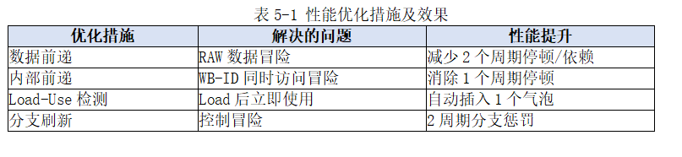


性能优化与问题修复
关键改进
问题发现
解决方案：寄存器堆内部前递
测试过程中发现寄存器x1的值出现异常
在寄存器堆中增加写穿透(Write-Through)逻辑，当写入和读取地址相同时，直接返回写入数据。
期望值：7
实际值：5
修改后的寄存器堆读取逻辑
问题分析过程
Verilog代码（核心3行）：
问题场景还原
assign rd1 = (rs1 == 5b0) ? 32b0 :
周期N：ADDI x1,x1,2 在WB阶段写入x1=7
(we and rd == rs1) ? wd :
registers[rs1];
周期N：ANDI x1,x1,0xF 在ID阶段读取x1
问题：读到了旧值x1=5
优化效果对比
根本原因
修复前
修复后
寄存器堆在时钟上升沿写入，但读取是组合逻辑。当WB写入和ID读取在同一周期发生时，读取得到的是写入前的旧值。
x1值异常，后续计算错误
x1值正确，全部通过
最终成功标志
为什么EX/MEM前递无法解决？
x5 = 0x12345678
因为写回指令已经离开EX阶段，前递单元检测不到这种依赖关系。
13 / 15

Slide 15
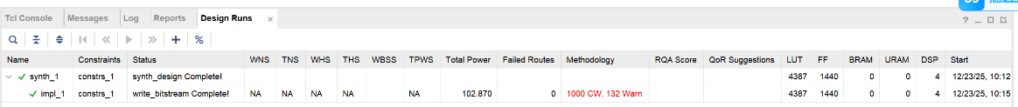


测试验证与结果
FPGA上板验证
EGO1开发板配置
测试程序覆盖（43条指令）
Synthesis、Implementation、Generate Bitstream均已成功运行
FPGA芯片：Xilinx Artix-7
开发工具：Vivado 2019.2
显示设备：8位数码管
测试类别
数量
测试内容
指示灯：16个LED
I-type算术逻辑
12
立即数运算、移位、比较
R-type算术逻辑
16
寄存器间运算、所有ALU操作
按键显示功能
U-type指令
2
LUI加载立即数、AUIPC地址计算
S0 → PC
S1 → x1
S2 → x2
S3 → x3
S4 → x5 (成功标志)
Load/Store访存
11
字节/半字/字读写、符号扩展
B-type分支
6
相等/不等/大小比较分支
验证结果：全部通过
J-type跳转
2
JAL/JALR跳转与返回地址保存
S4按键数码管显示
M扩展乘除法
6
乘法、除法、取余运算
12345678
LED[15] 成功指示灯点亮
所有43条指令执行正确
14 / 15

Slide 16
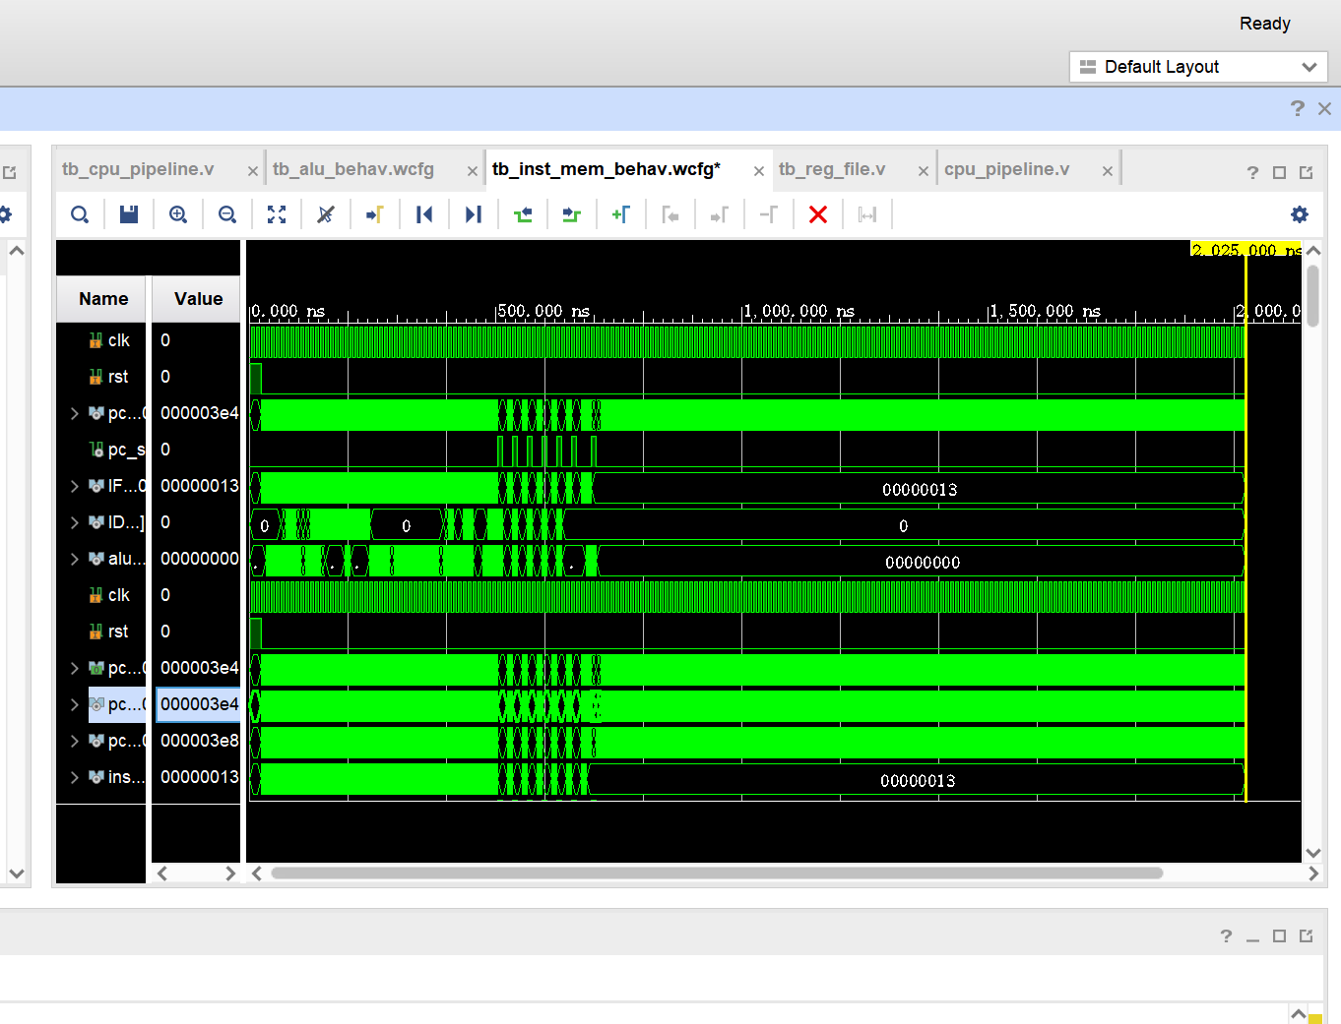
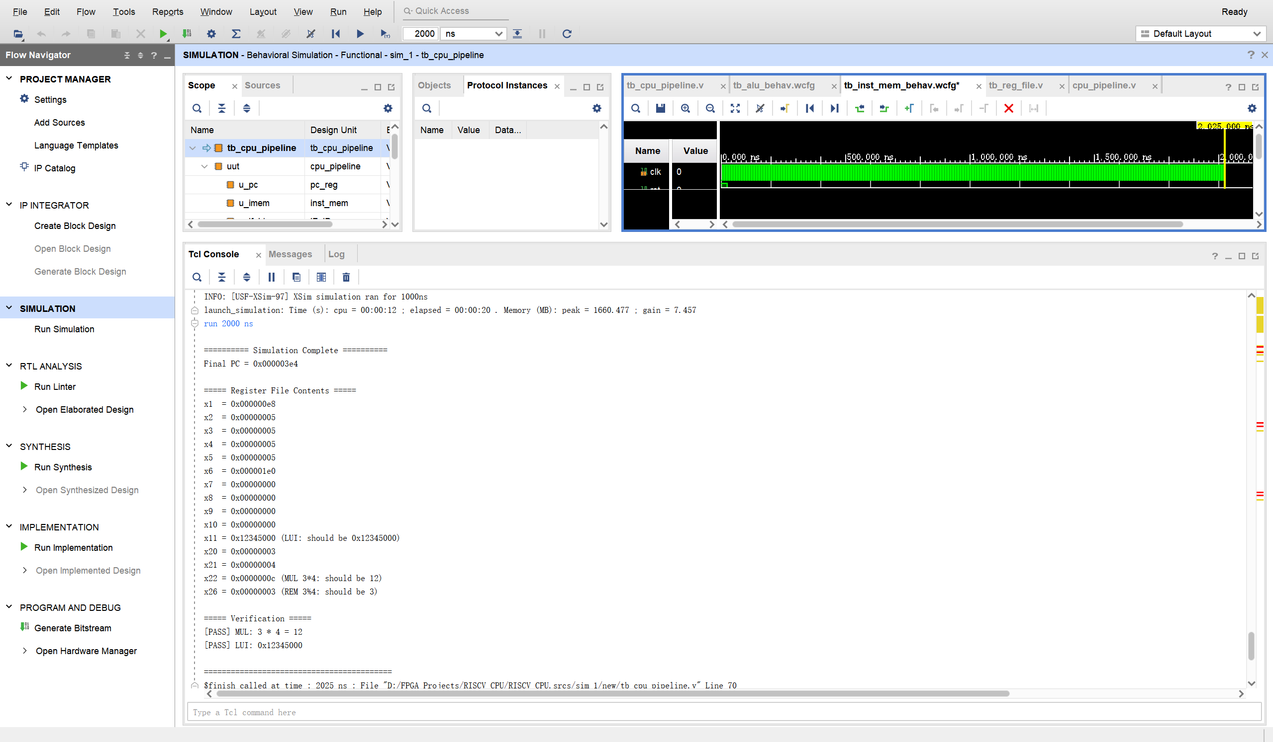
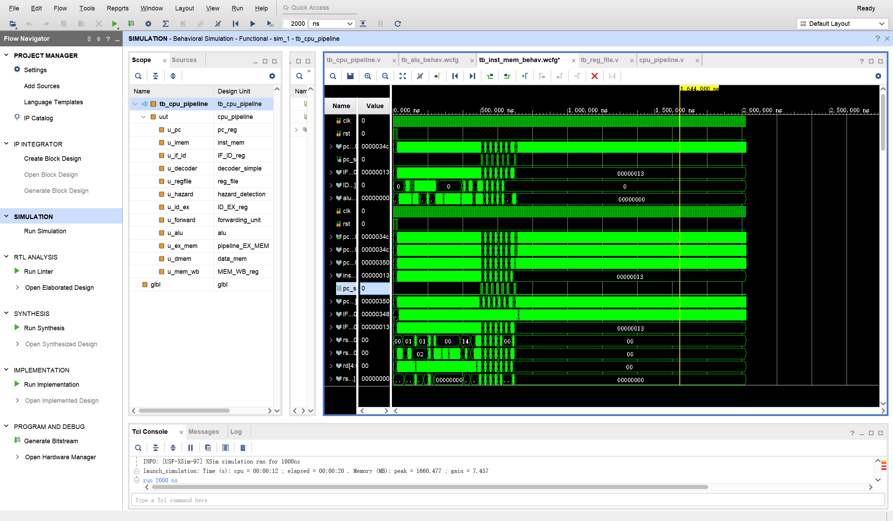
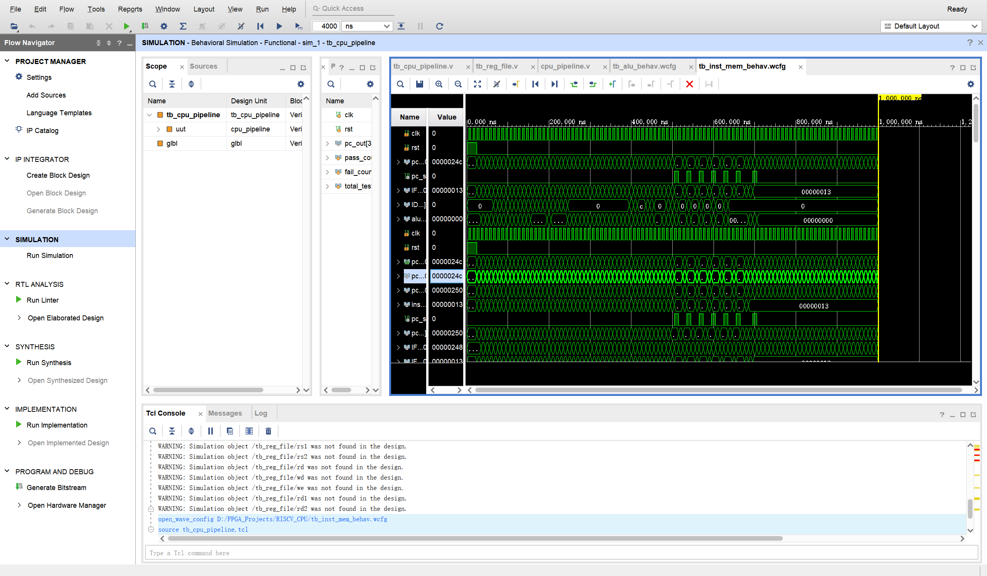
测试验证与结果
14 / 15

Slide 17
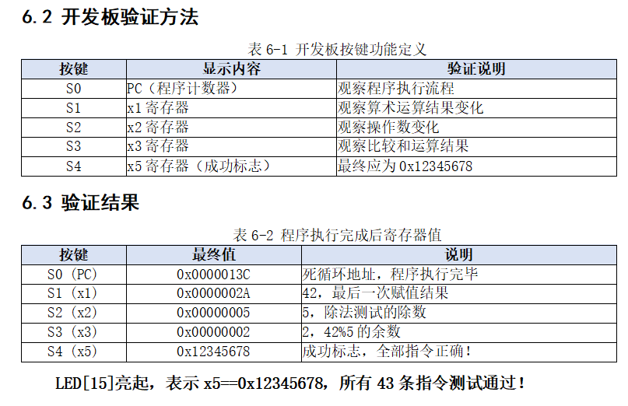
测试验证与结果
14 / 15

Slide 18
总结与展望
技术收获
设计成果
深入理解流水线CPU原理
掌握五级流水线的设计思想与实现方法
✓
完成RV32IM五级流水线CPU设计
支持43条指令，包含M扩展乘除法
掌握冲突处理核心技术
前递、阻塞、冲刷的原理和应用场景
✓
实现完整冲突检测与处理机制
学会硬件调试与时序分析
前递、阻塞、冲刷三种技术综合运用
通过分析定位并解决寄存器竞争问题
✓
解决寄存器堆WB-ID竞争问题
积累FPGA开发实践经验
通过内部前递修复关键时序Bug
Verilog编程、Vivado工具链、上板验证流程
✓
成功在FPGA上验证运行
未来改进方向
全部测试通过，成功标志x5=0x12345678
添加分支预测器减少控制冲突惩罚
支持中断和异常处理机制
添加Cache提高访存性能
谢谢各位老师，请批评指正！
15 / 15

